Slide 1
Сословный быт и нравы на Руси в XVII веке

Slide 2
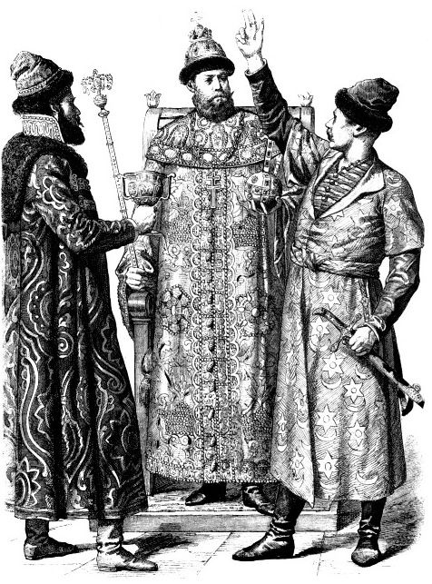
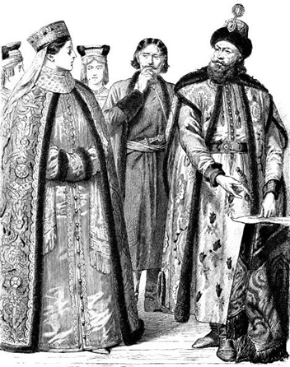
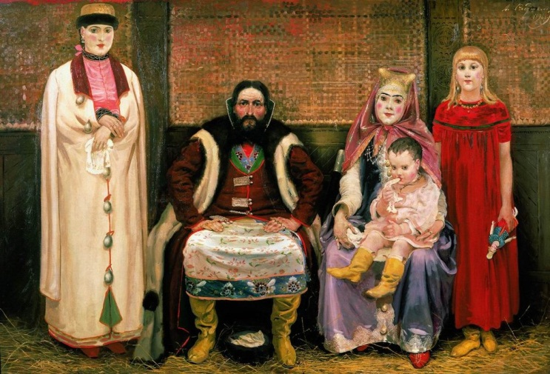
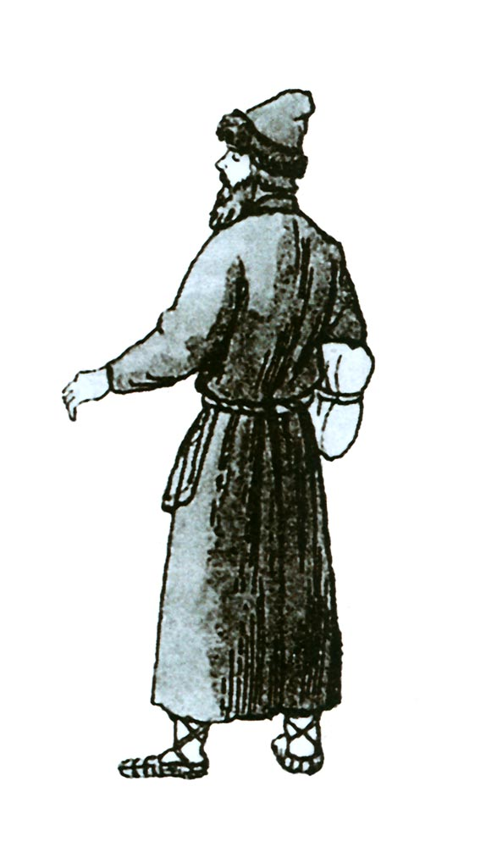
Команды
Царский двор
Бояре,
дворяне
Посадские жители
Крестьяне

Slide 3
Домашнее задание
Прочитать § 11;
В тетради самостоятельно сделать кроссворд с иллюстрациями на тему «Сословия на Руси в 17 веке» (10 слов)

